Slide 1
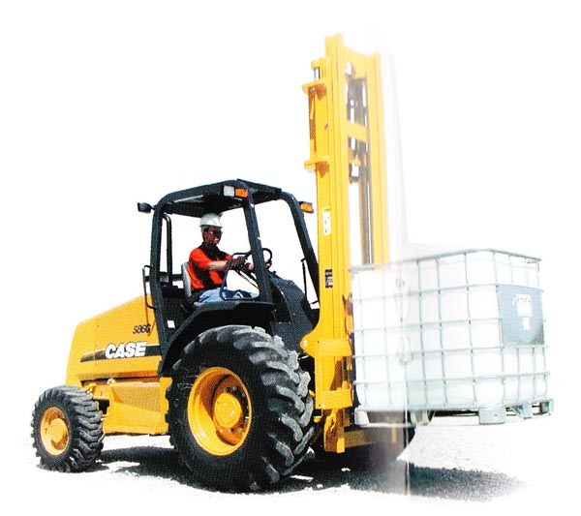
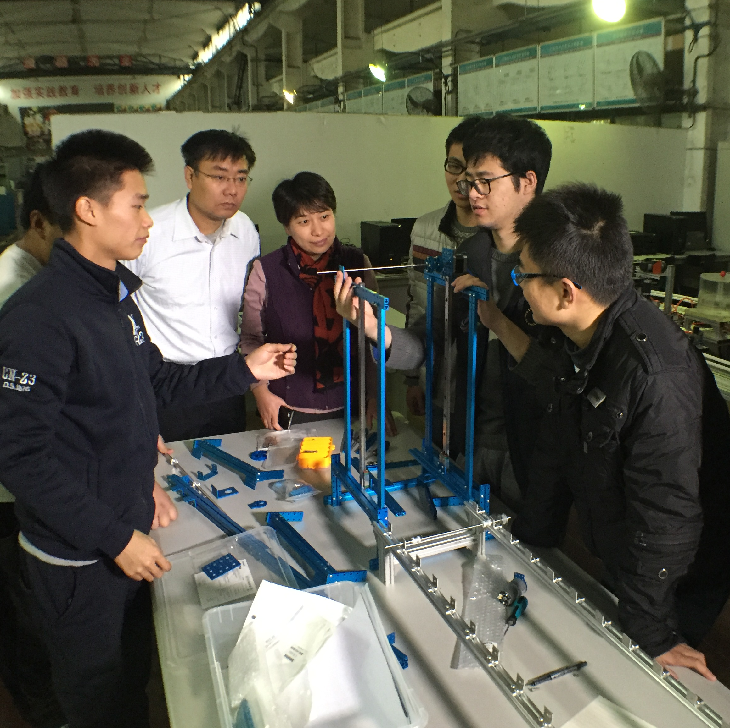
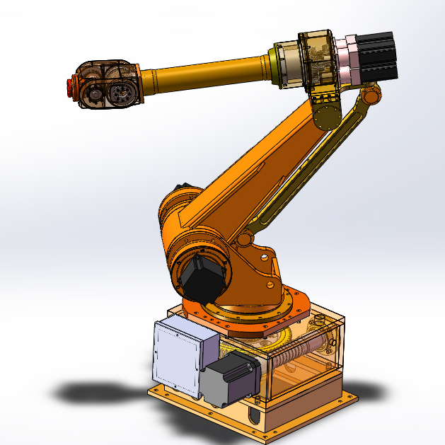
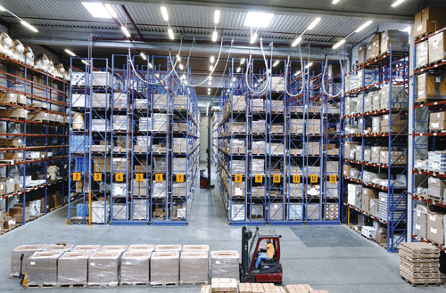
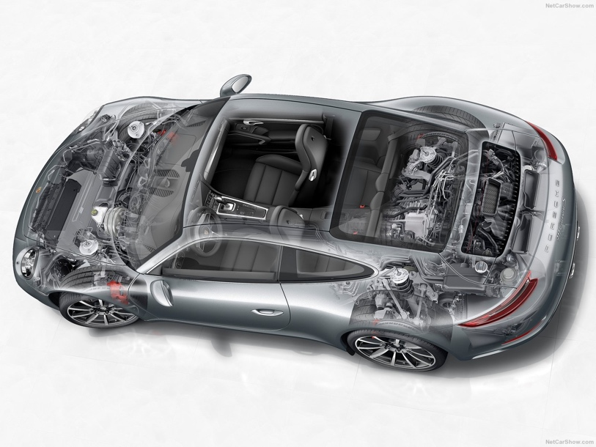
工业系统沙盘 Building a miniature manufacturing system
工业系统基础 Basics of Industrial Systems
通过智能工厂沙盘，了解常见制造业系统中的主要环节
了解工厂布局的主要形式及其利弊
了解系统效率优化的基本原理
生产线布局对效率的影响
局部最优与全局最优的关系
讨论未来提高制造业系统效率的途径
自动化（无人化）的利与弊
讨论提高制造业系统效率的意义
效率、成本、节能与环保

Slide 2
课程教学安排
课程内容
第一节
制造系统导言，1’
第二节
系统组件纵览，1’
第三节
布局、持续改善与信息化，1’
第四节
人因学与人机工程，1’
第五节
向更高效的未来制造迈进，1’
实践环节
第一节
认识各类工业系统组件，2’
第二节
认识中心拥有的各类设备，1’
开始搭建工业系统沙盘，1’
第三节
继续搭建沙盘，2’
第四节
尝试不同布局，计算系统效率，2’
第五节
讨论及成果展示，2’
＊内容后的数字代表课时数

Slide 3
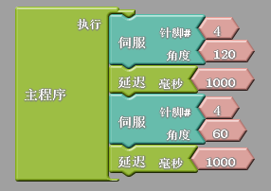
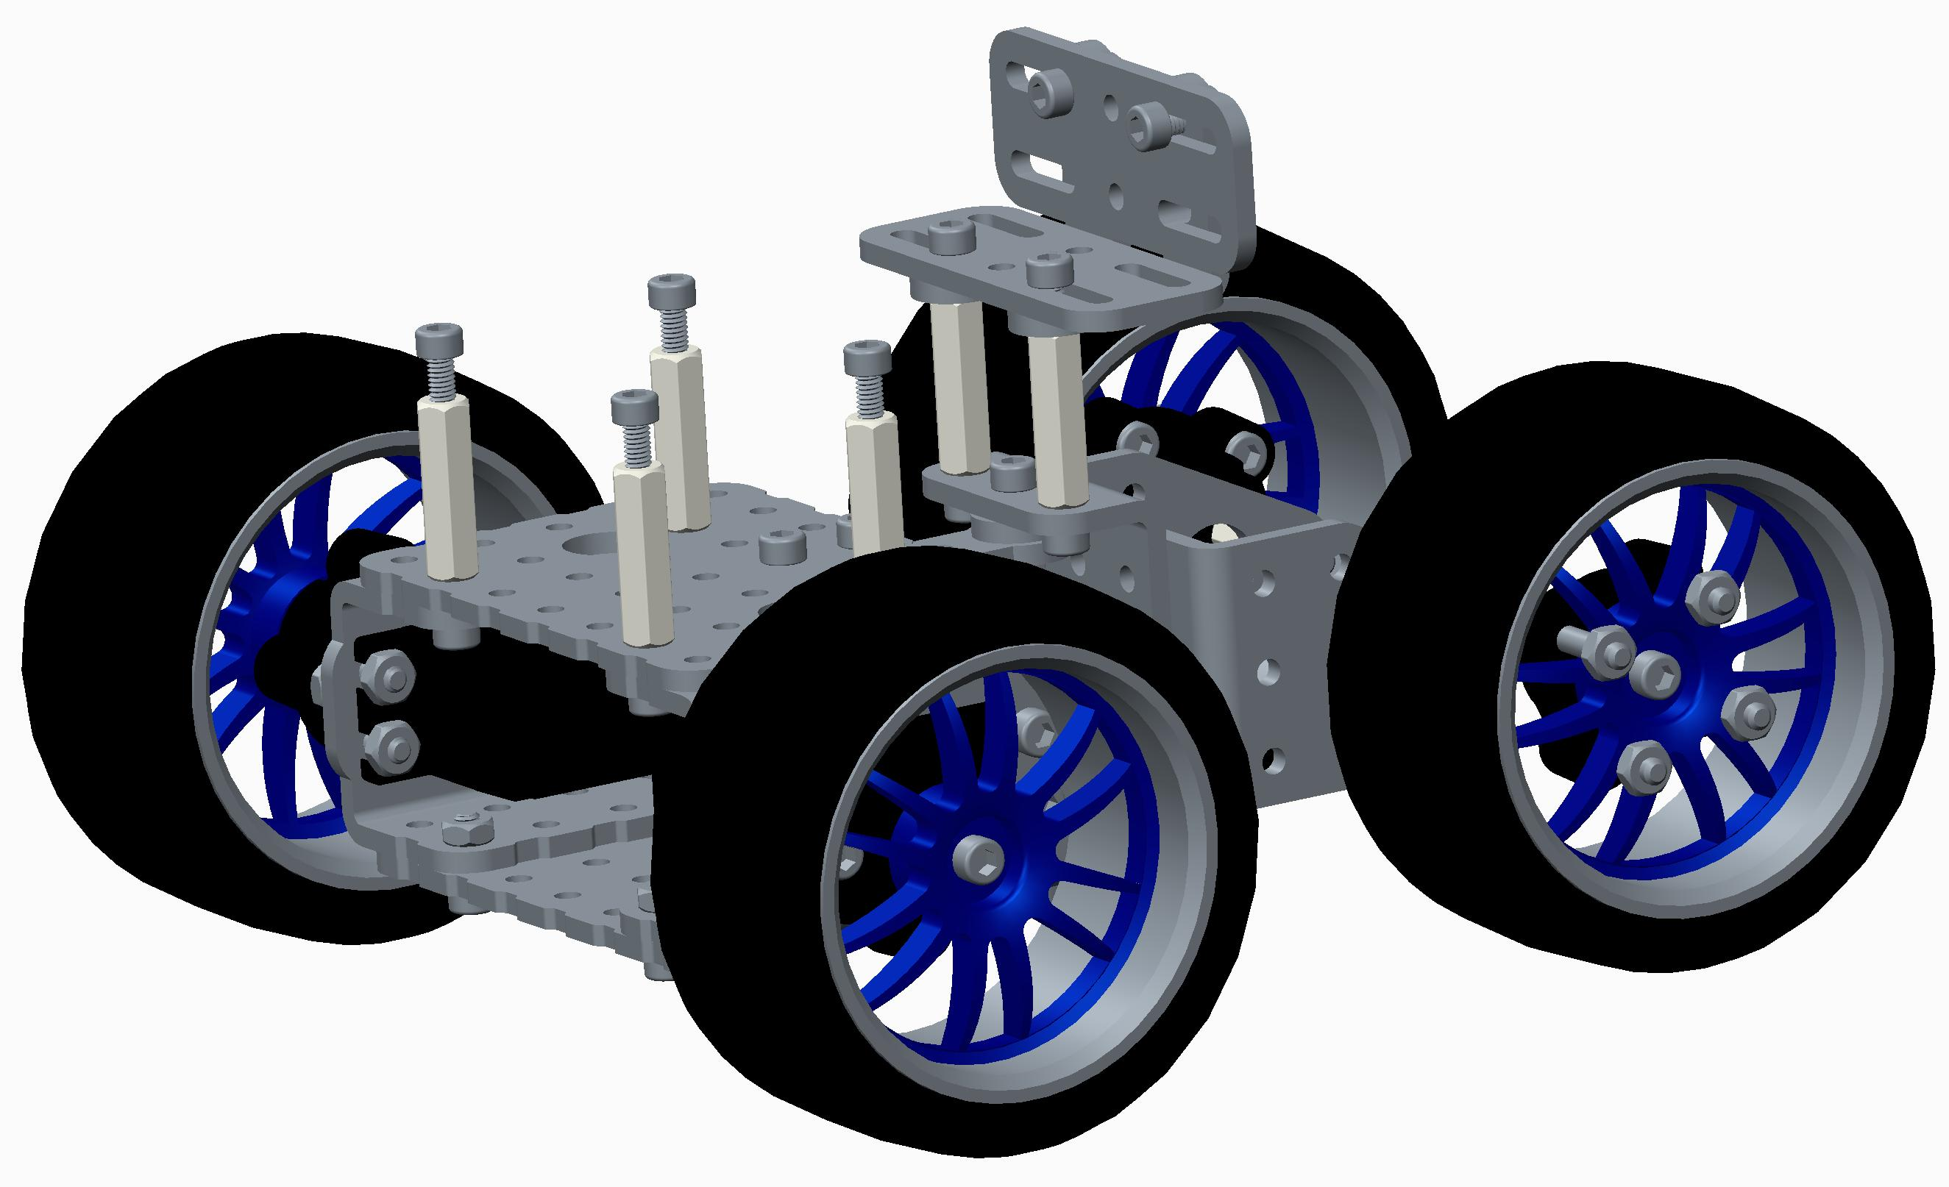
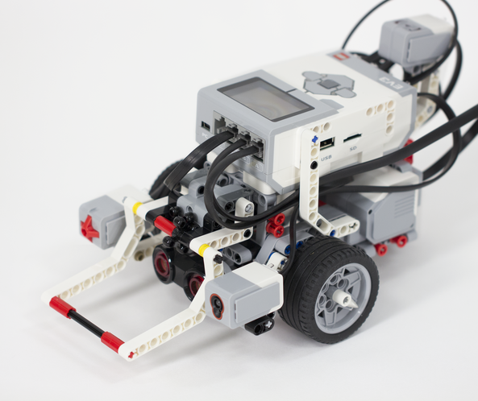
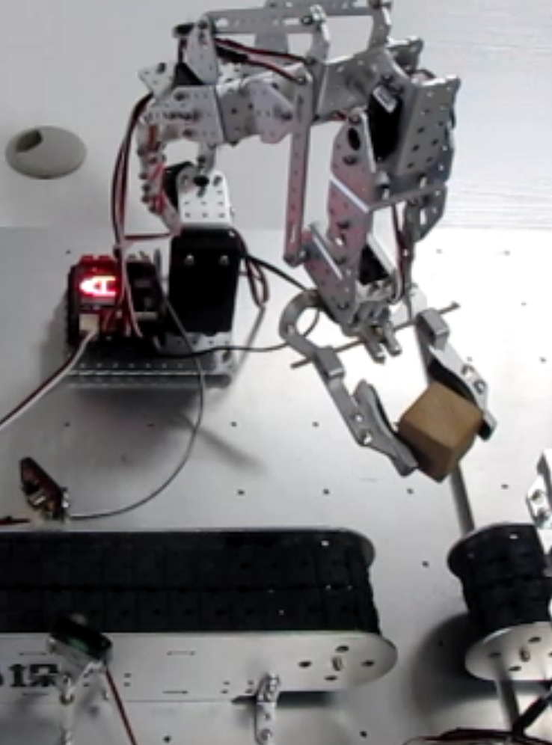
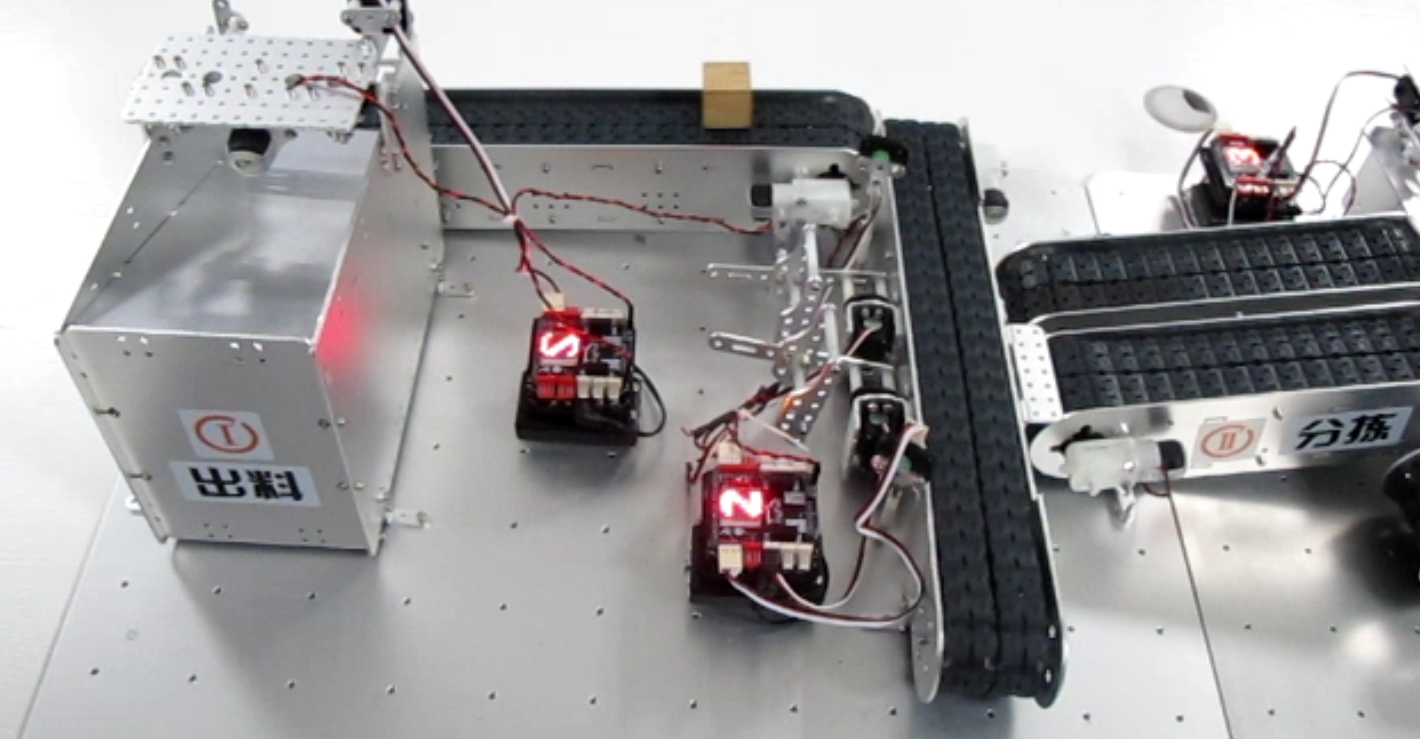
本课程中，你将会学到……
关于制造系统的基本知识
制造企业管理与业务改善的主要手段
其他技能
机电系统搭建
编程
Wiki格式文档的编辑
团队研讨方法
……

